Slide 1
Новые левые в 50-80-е годы

Slide 2
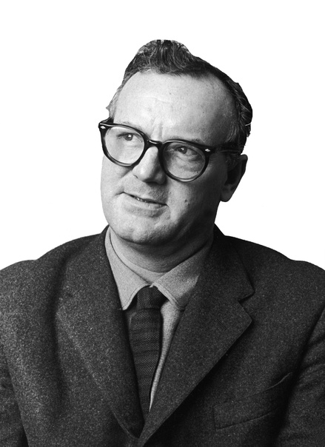
Введение
Новые левые — направление в политике, отождествляющее себя с левой идеей, но противопоставляющее себя тра­ди­ци­он­ным со­циа­ли­стическим и ком­му­ни­стическим пар­тиям.
Сам термин был употреблен и введен в широкий дискурс «леворадикальным» социологом Ч.Р. Миллзом в его «Письме к новым левым».

Slide 3
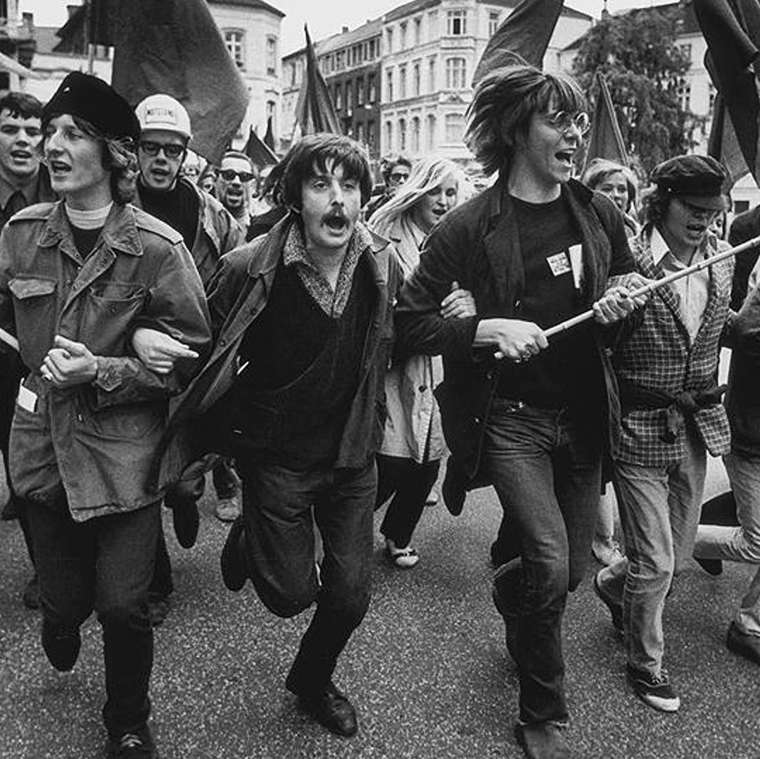
Основные аспекты идеологии «Новых левых»
Критика традиционной левой идеологии.
"Новые левые" отвергали революционный потенциал рабочего класса и верили в необходимость нового подхода к борьбе за социальные изменения. Они не видели неизбежности краха капитализма, отвергали ценности консерватизма и либерализма, основанные на западной индивидуалистической модели. «Новые левые» не поддерживали практику "государства всеобщего благосостояния", утверждая, что это привело к утрате революционного сознания рабочего класса.
Новые концепции политической деятельности.
"Новые левые" искали новые формы политической организации и требовали экономической демократии вне устаревших политических систем. Они призывали к развитию элементов самоуправленческого социализма, совершенствованию общественной собственности как пути к освобождению человека и стремились к социальной справедливости.

Slide 4
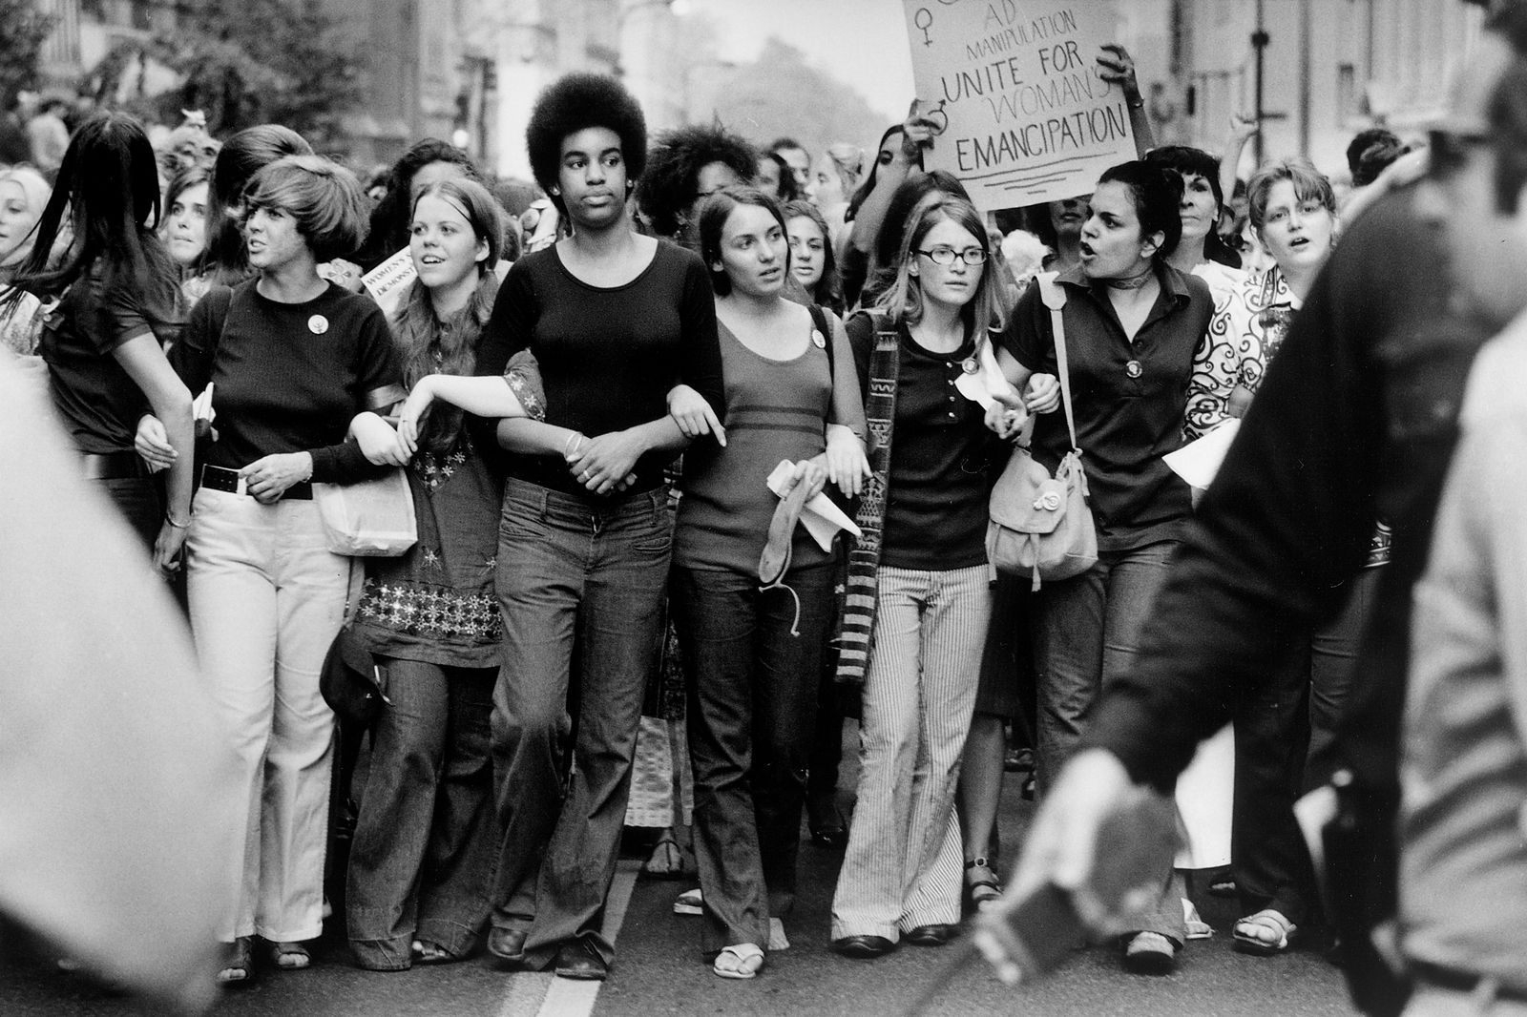
Расширение спектра борьбы за права.
Главной целью "новых левых" становится борьба за права различных социальных групп, подвергавшихся законодательной, политической или расовой дискриминации. Они активно выступают за права женщин, национальных и расовых меньшинств, студентов, безработных и других слоев общества.
Влияние на культурные и социальные нормы.
Они нарушают традиционные ценности и табу, протестуя против бездуховности «общества потребления» и стремясь к разнообразию в рамках личности и общества. Это движение выражало протест против потребительского общества, обезличившего массовую культуру и унифицировавшего человеческую личность. Они выступали за "демократию участия", свободу самовыражения и антиконформизм.

Slide 5
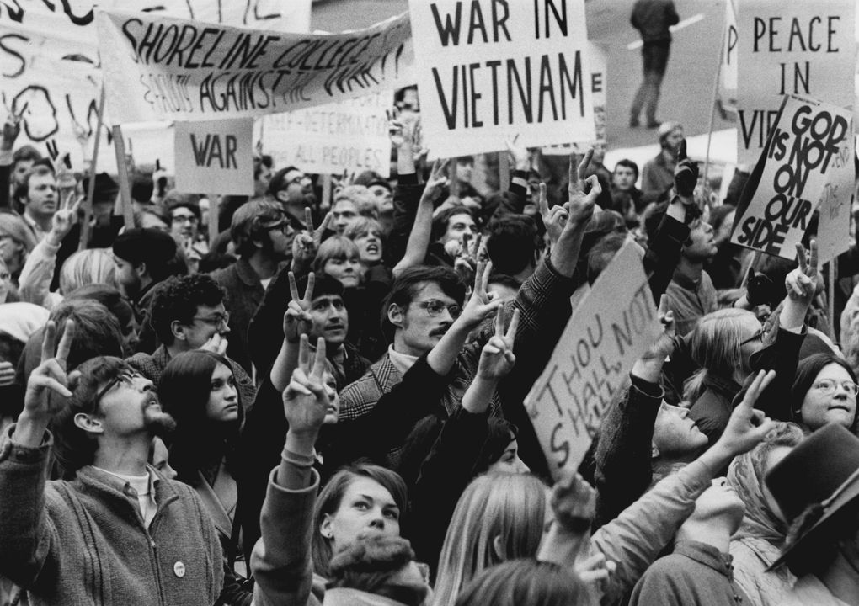
Участие в массовых движениях.
Они активно участвовали во всех массовых движениях 60-х, таких как борьба за университетские свободы, гражданские права чернокожих и других меньшинств в США, но наиболее массовый характер приняло движение против войны во Вьетнаме.
Эволюция активизма и идеологии.
В начале периода "новые левые" придерживались леволиберального протеста, но впоследствии перешли к более радикальным лозунгам и экстремистским методам в борьбе за социальные изменения.

Slide 6
Результаты
Социальные изменения.
Активизм Новых левых способствовал социальным изменениям, включая более широкое признание прав меньшинств, расширение социальных программ, улучшение условий труда и другие формы социальной справедливости.
Политические перемены.
Некоторые из лозунгов и идей Новых левых оказали влияние на политику. Например, идеи об улучшении гражданских прав, защите окружающей среды и борьбе за равенство стали частью политической повестки во многих странах.
Культурные трансформации.
Протесты Новых левых внесли свой вклад в культурные изменения, стимулируя новые течения в искусстве, музыке, литературе и образе жизни.
Появление новых движений.
Хотя Новые левые могли утратить свою актуальность к концу 1970-х, они оказали значительное влияние на появление и развитие различных социальных движений и инициатив в последующие десятилетия.
Политическая реакция.
Ответ на протесты Новых левых включал в себя различные формы политической и общественной реакции, в том числе ужесточение законов, контроль со стороны правительства и другие меры, направленные на подавление активизма.

